Slide 1

ТЕОРЕТИЧЕСКИЕ ОСНОВЫ ТОВАРОВЕДЕНИЯ
МИНСКИЙ ФИЛИАЛ
УО «Белорусский торгово-экономический университет потребительской кооперации»
Модуль 5. Качество продовольственных товаров
Автор: Машкович Татьяна Васильевна – преподаватель

Slide 2

СОДЕРЖАНИЕ МОДУЛЯ
МИНСКИЙ ФИЛИАЛ
УО «Белорусский торгово-экономический университет потребительской кооперации»
5.1. Понятие о качестве продовольственных товаров, показателях качества и факторах, влияющих на качество
5.2. Методы оценки качества продовольственных товаров
5.3. Понятие о выборке, точечной и объединенной пробе
Для ведения конспекта можете использовать рабочую тетрадь, которую можно скачать в разделе «Дополнительные материалы»

Slide 3

Задачи модуля
В результате изучения данной темы Вы сможете:
Дать понятие качества и показателей качества продовольственных товаров
Охарактеризовать факторы, влияющие на качество продовольственных товаров
Описать особенности органолептического и лабораторных методов оценки качества продовольственных товаров
Получить представление о выборке, точечной и объединенной пробе

Slide 4


5.1. Понятие о качестве продовольственных товаров, показателях качества и факторах, влияющих на качество
Основы товароведения: пособие / В.Е. Сыцко [и др.]; под ред. В.Е. Сыцко. – Минск: РИПО, 2011. – с.184-188

Slide 5
Качество-
совокупность свойств и характеристик продукции или услуги, которые придают им способность удовлетворять обусловленные или предполагаемые потреб­ности.
(МС ИСО 8402-94)
Свойство продукции — это объек­тивная особенность продукции, проявляющаяся при ее изготовлении, хранении, транспортировании и потребле­нии.
Качество продукции как совокупность ее свойств оп­ределяется показателями.
Показатель качества продук­ции — это количественная характеристика одного или нескольких свойств продукции.
Классификация показателей качества подробно изложена в Модуле 8

Slide 6
Факторы, влияющие на качество продовольственных товаров
Факторы, формирующие качество
Факторы, сохраняющие качество
Маркетинг
Тара и упаковочные материалы
Уровень качества, пре­дусмотренный нормативной документацией
Условия и сроки транспортирования, хранения и реализации
Сырье, материалы
Технология производства и качество труда
Результаты испытаний, проведенных в лабораториях ОТК

Slide 7
5.2. Методы оценки качества продовольственных товаров
Основы товароведения: пособие / В.Е. Сыцко [и др.]; под ред. В.Е. Сыцко. – Минск: РИПО, 2011. – с.188-192

Slide 8
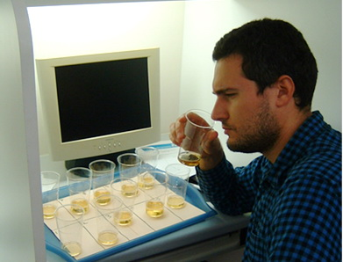
Органолептический метод оценки качества
При органолептическом методе оценка качества то­вара осуществляется с помощью органов чувств человека: зрения, обоняния, вкуса, осязания, слуха.
Органолептическим методом определяют следующие показатели:
внешний вид,
состояние упаковки, маркиров­ки,
форму,
состояние поверхности,
цвет,
вкус,
запах,
кон­систенцию,
вид на разрезе,
прозрачность

Slide 9
Органолептический метод оценки качества
Достоинства метода: простота, до­ступность и быстрота определения, незаменим при дегустации продовольственных товаров.
Недостатки: субъективный характер, что делает оценку качества неточ­ной, не дает полного представления о качестве товара, его химическом составе, наличии или отсутствии вредных веществ.
Сенсорный анализ – органолептическая оценка качества продовольственных товаров, проведенная дегустаторами (лицами, у которых проверены органы чувств на чувствительность).

Slide 10
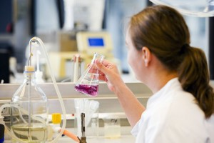
Лабораторные (измерительные)
методы оценки качества
применяют в лабораториях с помощью различных средств измерения.
Достоинства: дают более широкое и глубо­кое представление о качестве товара, его химическом со­ставе, безопасности; отличаются точностью.
Недостатки: более длительное исследование, необходимость использования специальных приборов, квалифицированных кадров. Одна­ко внедрение экспресс-методов сокращает время исследова­ния.

Slide 11
Лабораторные (измерительные)
методы оценки качества
В зависимости от применяемых способов исследования измерительные методы могут быть:
Нажимайте по порядку, чтобы узнать подробности
Физические
используют для изучения ин­тенсивности дыхания плодов и овощей, процессов созрева­ния тканей мяса и рыбы, проверки амилолитической ак­тивности муки, влияющей на процесс брожения теста.
могут осуществлять­ся как с помощью простейших средств измерения, напри­мер линеек, весов, спиртомеров, ареометров, термометров, так и с помощью более сложных приборов и оборудования.
Физическими методами определяют прочность, твердость, температуру плавления, крупность помола, раз­мер, содержание химических веществ, свежесть продуктов, влажность и т.п.
используют для проверки свойств товара, проявляющихся в процессе не­посредственного потребления или промышленной перера­ботки:
пробная выпечка хлеба,
пробная варка круп,
определение количества и качества сырой клейковины пшеничной муки и др.
основаны на химических реакциях исследуемого вещества с химическими реактивами.
Химическими методами определяют кислотность, содержание минеральных веществ сжиганием, содержание воды высушиванием, содержание соли и т.п.
применяют для проверки микробиологических показателей качества, предусмотренных требованиями стандартов для некоторых продовольственных товаров.
Химические
Биохимические
Микробиологические
Товароведно-технологические

Slide 12
5.3. Понятие о выборке, точечной и объединенной пробе
Основы товароведения: пособие / В.Е. Сыцко [и др.]; под ред. В.Е. Сыцко. – Минск: РИПО, 2011. – с.193-194

Slide 13
Органолептический и измерительный ме­тоды предусматривают оценку качества партии товара по пробам или образцам, отобранным из однородной партии.
При поступлении товара большими партиями невозможно проанализировать каждую единицу упаковки, для этого из партии отбирают небольшую ее часть, называемую средней или объединенной пробой.
Однородная партия – определенное ко­личество товаров одного вида, наименования, выработанных на одном предприятии в течение одной смены, оформ­ленных одним документом о качестве и доставленных од­ним транспортным средством.
Если партия неоднородна, то ее рассортировывают на однородные части и от каждой от­бирают пробы.
Правила отбора проб для разных товаров различны и устанавливаются соответствующими стандартами. Размеры проб (образцов), как правило, зависят от размера партии. Результаты оценки качества отобранной пробы распространяются на всю однородную партию и присоединяются к ней. Важней­шее требование при отборе — представительность и доста­точность пробы.

Slide 14
В стандартах используются различные термины — вы­борка, точечная проба, объединенная проба, средняя проба, но суть одинакова, т.е. это представительная выборка, ко­торая с достаточной степенью надежности отражает качест­во всей партии.
В последнее время чаще используется тер­мин "объединенная проба".
Для получения объединенной пробы от однородной партии вначале делают выборку, т.е. отбирают определенное количество тарных мест от партии согласно указаниям стандарта. Нарушенные тарные единицы не включают в выборку. Из каждой отобранной тарной единицы из разных сло­ев (сверху, из середины, снизу) берут выемки (или точеч­ные пробы), смешивая которые, получают объединенные пробы.
Часть объединенной пробы, выделенная из опреде­ленного количества партии, называется средней про­бой.

Slide 15
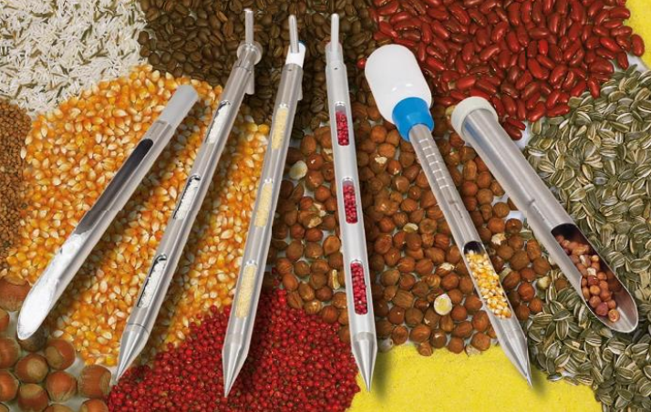
Приемы и техника отбора проб для разных групп то­варов различны и зависит от вида товара, массы партии, упаковки, тары, в которой он поступил:
от жидких товаров в бочках, флягах пробы отбирают с помощью специального пробоотборника, представляющего собой металлический стержень с глубокой выемкой, в ко­торой задерживается жидкость.
при отборе проб сыпучих или мелкозернистых товаров (муки, крупы, сахара-песка), затаренных в мешки, пользу­ются щупом, вводя его
в трех местах по боковому шву: вверху, в середине,
внизу.
пробу коровьего масла, топленых жиров, сыров
отбира­ют специальным щупом, погружая его в
тару с товаром по диагонали к центру.
при отборе пробы из партии овощей, плодов
необходи­мо сохранять соотношение крупных,
мелких, средних и по­врежденных экземпляров, характерных для партии.

Slide 16

Вопросы для самоконтроля:
Дайте определение качества продовольственных товаров
Дайте определение показателя качества
Назовите факторы, формирующие качество продовольственных товаров
Укажите достоинства и недостатки органолептического метода оценки качества
Назовите группы лабораторных методов оценки качества
Назовите показатели, определяемые органолептически
Назовите показатели, определяемые физическими методами оценки качества
Дайте определение выборки

Slide 17


Литература:
Основы товароведения: пособие / В.Е. Сыцко [и др.]; под ред. В.Е. Сыцко. – Минск: РИПО, 2011. – с. 184-194
Выполните задания теста по Модулю 5

Slide 18

МИНСКИЙ ФИЛИАЛ
УО «Белорусский торгово-экономический университет потребительской кооперации»
Автор:
Машкович Татьяна Васильевна,
преподаватель высшей квалификационной категории
E-mail: mashkovich1978@mail.ru

